Slide 1
Perú NOG
El 22 de mayo del 2015 se crea el grupo PERUNOG (Peru Network Operators Group) aprovechando la ocasión de celebrarse en Lima el evento LACNIC23. El grupo se forma con la idea de crear una comunidad para intercambiar de manera abierta información técnica y experiencias que permitan acelerar nuestro desarrollo.
Nuestra Visión: Ser el principal referente técnico a nivel nacional en temas de conectividad IP e Internet.
Nuestra Misión: Promover el desarrollo de la conectividad IP e Internet en el Perú como una herramienta de inclusión social, cultural y en educación; mediante la libre colaboración e intercambio de conocimiento entre operadores de redes IP, instituciones educativas, gobierno y público en general.
Contacto
https://www.facebook.com/perunog/
Peru-nog@lacnic.net

Slide 2
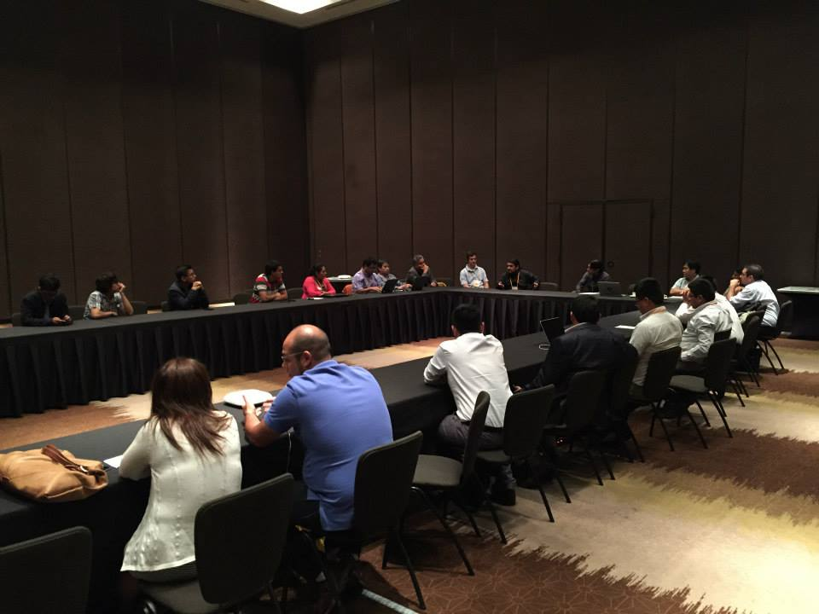
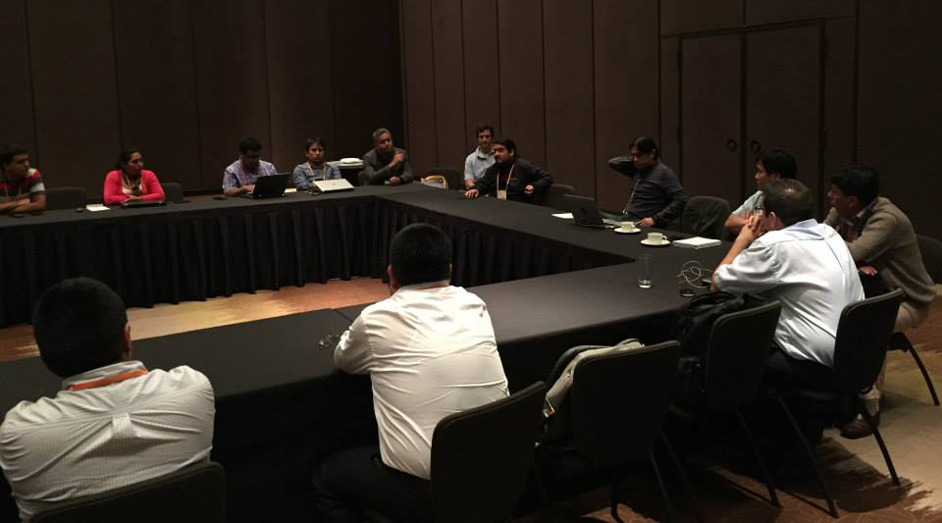
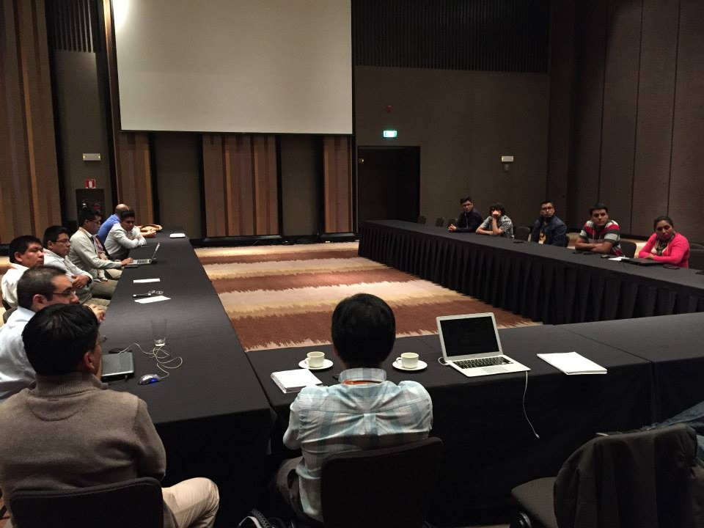

Slide 3
DEFINICIONES
NOG:
Es una comunidad de personas con perfil técnico que se ocupan de la operación de redes IP. Estas comunidades discuten problemas, comparten experiencias, anuncian incidentes y colaboran para simplificar y mejorar el funcionamiento de sus redes.
LACNOG:
Es la comunidad de operadores de América Latina y el Caribe.
National NOG:
Son grupos de confianza dentro de cada país para entender problemáticas específicas del país, entre personas que pueden reunirse regularmente y que comparten proveedores, tecnologías, vendedores, regulación e incidentes similares por estar operando en el mismo lugar.
PERUNOG:
Es la comunidad de operadores del Perú.
http://www.lacnog.org/nogs-nacionales/

Slide 4
ACTIVIDADES PERUNOG
Actividad Principal:
A través de la lista de Correo:
Foro de consulta.
Reporte de incidencias.
Información en general.
Eventos y Conferencias:
Charlas online.
Conferencias.
Participación en eventos (colaboración).
Propuestas:
Promoción del grupo:
Presentaciones en universidades.
Plan integración nuevos miembros.
Participación en eventos (difusión).
Creación equipos de trabajo:
Exploración de tecnologías.
Grupos de estudio.
Participación en Estándares/Protocolos.

Slide 5
CREACION COMITE PERUNOG
Sugerencia de posibles funciones dentro del grupo:
Presidente – Jorge Lam
Secretario / Community Manager: Marco Cáceres
Coordinador de la “Promoción del grupo”
Alejandro Apéstegui
Coordinador de los “Equipos de Trabajo”
Seguridad - Nancy Córdova
IXPs - Salvador Bertenbreiter
Nuevas tendencias - Gianpietro Lavado / Wilfredo Mixan

